Slide 1
Яндекс. Локатор – описание, принцип работы
ИУ5-81
Белоусов Евгений

Slide 2
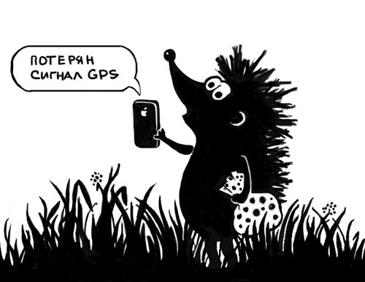
Почему без GPS и как иначе

Slide 3
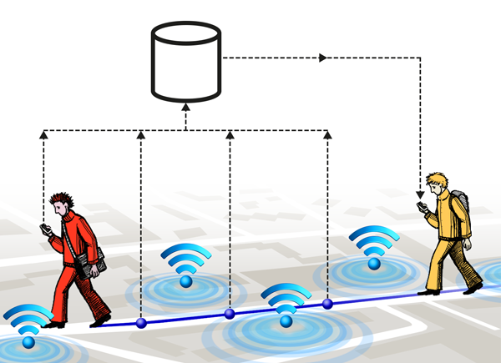
База местоположений сетей

Slide 4
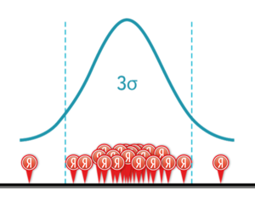
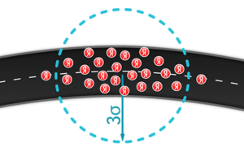
Радиус облака

Slide 5
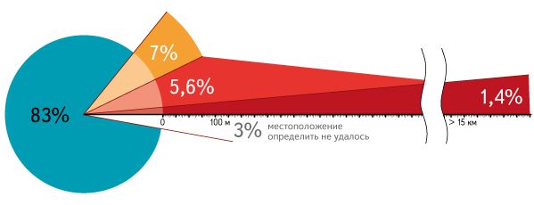
Получившееся качество

